Slide 1

Les nouvelles Règles d’or
Mon engagement, notre sécurité
Règle d’or 3
Gestes, Postures,
Outillages
Rev.0 – Décembre 2022

Slide 2
01.
L’essentiel

Slide 3
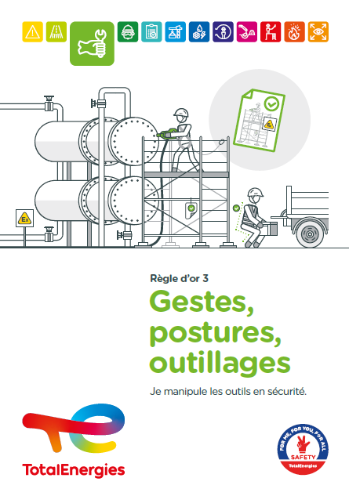
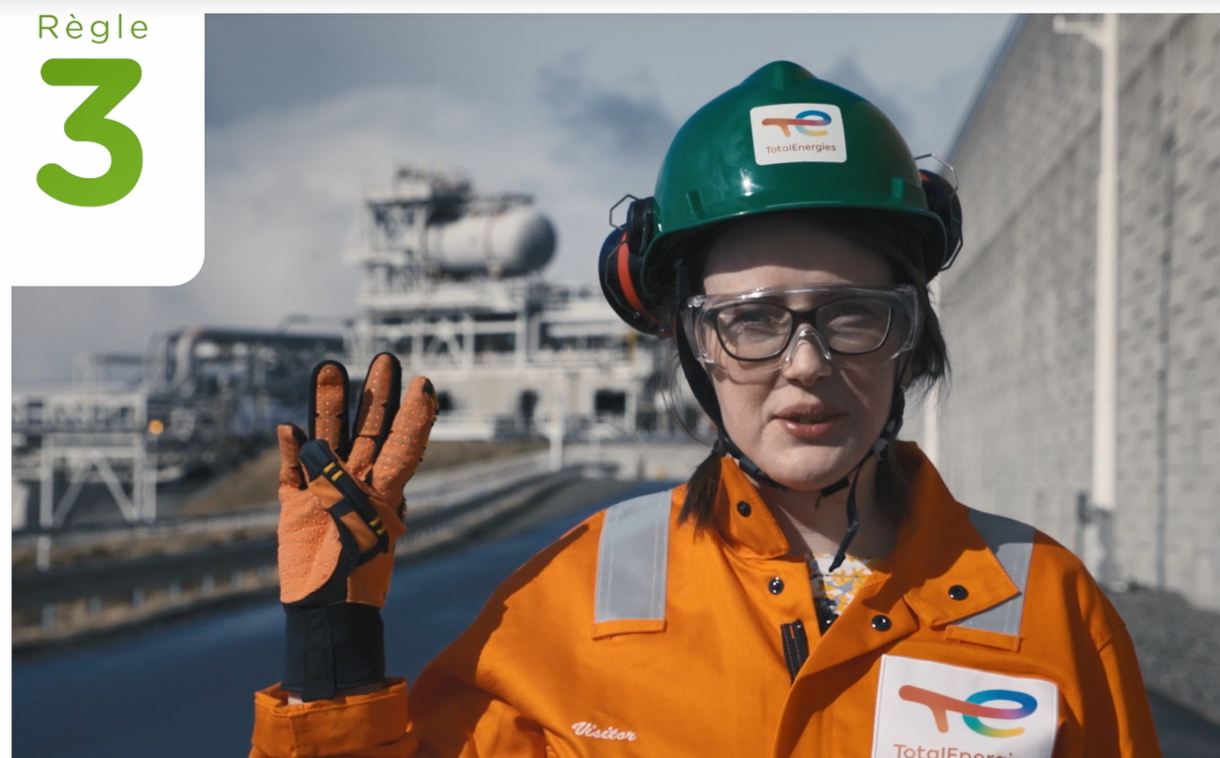
Affiche & picto
Le pictogramme de la Règle d’or 3
« Gestes, postures, outillages » représente
une main protégée par un gant et tenant une clé.
Ceci symbolise l’utilisation d’un outillage.

Slide 4
Quelques définitions
OUTILLAGE
GESTE
Ensemble des outils et équipements portatifs nécessaires à la réalisation
d'une tâche.
Mouvement de tout ou partie du corps.
POSTURE
Position du corps.
ERGONOMIE
Étude scientifique des conditions de travail et des relations entre l'être humain et son activité (tâches, outils, méthodes, environnement de travail…).
TROUBLES MUSCULO-SQUELETTIQUES
Affections douloureuses qui atteignent les articulations, les muscles,
les tendons et les nerfs.

Slide 5
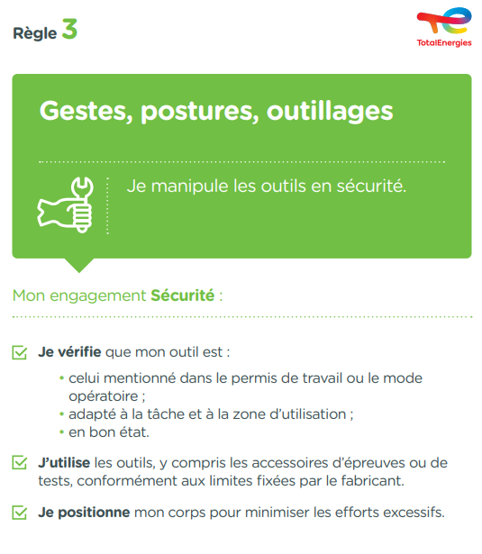
L’essentiel de la Règle d’or 3
Ce qui évolue par rapport à la version 2017 des Règles d’or :
    Les exigences ont été reformulées à la première personne du singulier (en « je »).
    Le contenu de la Règle d’or est inchangé.
Les objectifs de la Règle d’or 3 sont notamment de :
Sensibiliser à l’utilisation des outils prévus par le permis de travail et les procédures.
Rappeler l’importance de ne pas utiliser des outils défectueux ou non adaptés à la tâche ou à la zone d’utilisation.
Sensibiliser à l’utilisation des outils et de leurs accessoires à l’intérieur des limites fixées par le fabricant.
Rappeler l’importance d’adapter ses gestes et sa posture de travail en fonction des efforts et de leur répétition.

Slide 6
Accidentologie
ACCIDENTOLOGIE DANS LA COMPAGNIE OÙ UNE EXIGENCE DE LA RÈGLE D’OR 3 A ÉTÉ ENFREINTE
PRINCIPAUX RISQUES
ASSOCIES AUX GESTES, POSTURES, OUTILLAGES
A court ou à long terme
6
Coupure, écrasement, perforation
Lombalgie et troubles musculosquelettiques (TMS)
Décès*
93
Électrisation, électrocution (outils non isolants)
Chute d’outils
Accidents avec arrêt**
20
Incendie/explosion (matériel non ATEX)
HIPO (Haut Potentiel)**
* Période 2012-2021
** Période 2017-2021

Slide 7
02.
REX

Slide 8
Illustration des exigences
EXIGENCE | ÉVÈNEMENT | SLIDE
1. Je vérifie que mon outil est celui mentionné dans le permis de travail ou le mode opératoire. | FRACTURE EN MANIPULANT UNE PLAQUE DE MOULE | N°9
1. Je vérifie que mon outil est adapté à la tâche. | DOIGT LACÉRÉ EN COUPANT UNE SANGLE DE PALETTE | N°10
1. Je vérifie que mon outil est adapté à la zone d’utilisation. | FLASH EN ZONE ATEX | N°11
1. Je vérifie que mon outil est en bon état. | BLESSURE AU VISAGE LORS D’UN MEULAGE | N°12
2. J’utilise les outils, y compris les accessoires d’épreuves ou de tests, conformément aux limites fixées par le fabricant. | TEST EN PRESSION D’UN VERIN | N°13
3. Je positionne mon corps pour minimiser les efforts excessifs. | COMMENT MINIMISER LES EFFORTS EXCESSIFS ? | N°14
Les descriptions des circonstances et des conséquences ont été simplifiées pour une meilleure compréhension
Un lien vers chaque REX est disponible, pour plus d’informations

Slide 9
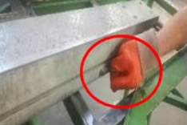
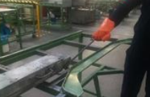
REX
1. Je vérifie que mon outil est celui mentionné dans le permis de travail
ou le mode opératoire.
> FRACTURE EN MANIPULANT UNE PLAQUE DE MOULE
CIRCONSTANCES – FAITS
  L’intervenant a sorti le moule de la presse avec la poignée de la plaque inférieure du moule.
  En tirant le moule avec la poignée, il a frappé la structure du support avec sa main droite.
CONSÉQUENCES
Fracture de l'extrémité du doigt.
ENSEIGNEMENTS À TIRER
  Les outils à utiliser ont été définis à la suite d’une analyse de risques.
  Je m’assure d’utiliser, pour la tâche à réaliser, l’outil prévu par le mode opératoire ou le permis de travail.
CAUSES
  L’intervenant n'a pas utilisé l'outil prévu par le mode opératoire.
Mouvement
Mouvement
Cliquez ici pour accéder au REX

Slide 10
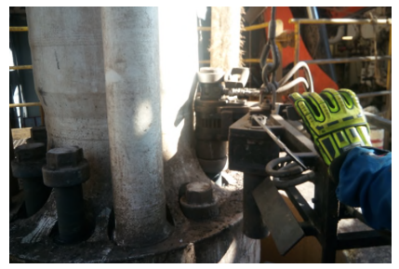
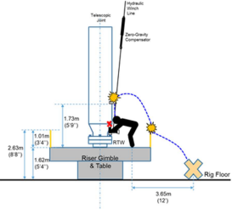
REX
1. Je vérifie que mon outil est adapté à la tâche.
> ACCIDENT MORTEL SUR UN RIG DE FORAGE
CIRCONSTANCES – FAITS
  Une clé hydraulique a été utilisée pour dévisser des boulons.
  Lors de l’activité de déboulonnage, la clé de dévissage s’est coincée.
  Afin de décoincer cette clé, l’équipe a décidé de « tirer vers le haut » avec le treuil qui la supportait.
  Ceci a entrainé une tension du câble, alors que l’intervenant était au-dessus de l’outil.
  La clé s’est décoincée et, avec l’énergie libérée, est venue percuter l’intervenant.
CONSÉQUENCES
Décès de l’intervenant.
Plusieurs décès potentiels.
ENSEIGNEMENTS À TIRER
Je n’utilise que des outillages adaptés et dimensionnés pour ma tâche.
En cas d’évolution de la situation de travail, je stoppe ma tâche et je participe à la réévaluation du mode opératoire.
De manière générale, je ne détourne pas l’usage d’un outil,
et me conforme au mode opératoire le cas échéant.
CAUSES
  Utilisation inappropriée du treuil pour tirer, lever ou débloquer une charge.
  Intervenant positionné dans la trajectoire de la clé.
  Absence d’arrêt du travail pour réévaluer les risques ne tenant pas compte des difficultés antérieures.
Clé hydraulique engagée
Cliquez ici pour accéder au REX

Slide 11
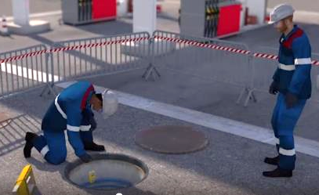
REX
1. Je vérifie que mon outil est adapté à la zone d’utilisation.
> FLASH EN ZONE ATEX
CIRCONSTANCES – FAITS
  Un intervenant est venu fixer des plaques métalliques « ATEX » dans
  la cheminée d’un trou d’homme
  d’une cuve.
  Cette cuve contenait encore de l’essence.
  Un test d’explosivité a été réalisé et
  a confirmé la présence de vapeurs d’hydrocarbures.
  Malgré ce test, l’intervenant a utilisé
  une perceuse électrique non ATEX
  pour fixer la plaque.
  Un flash s’est alors produit.
CONSÉQUENCES
Brûlures graves de l’intervenant.
ENSEIGNEMENTS À TIRER
Lors d’une intervention en zone ATEX, je m’assure :
d’utiliser des équipements ATEX,
de positionner l’explosimètre de façon adéquate, en fonction du type de gaz (dans cet exemple, proche du sol car il s’agit de vapeurs d’essence).
CAUSES
  Non-respect des procédures
  Présence d’hydrocarbures gazeux
  Utilisation d’un équipement électrique non ATEX en zone explosive

Slide 12
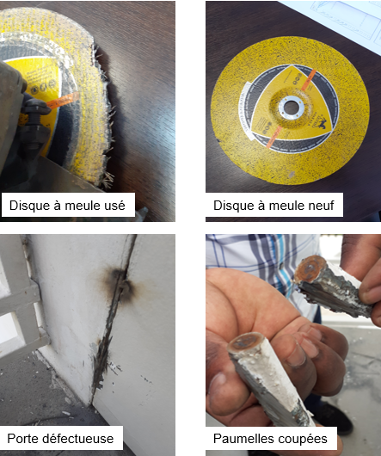
REX
1. Je vérifie que mon outil est en bon état.
> BLESSURE AU VISAGE LORS D’UN MEULAGE*
CIRCONSTANCES – FAITS
  Un intervenant a réalisé une opération de meulage d’une porte de secours défectueuse.
  Lors de cette opération, une partie du disque de meulage s’est rompue et a touché la joue gauche de l’intervenant.
CONSÉQUENCES
Blessure au visage - 5 points de suture - 15 jours d’arrêt de travail.
ENSEIGNEMENTS À TIRER
Je vérifie le bon état de mon outil, et de ses accessoires, avant utilisation (intégrité, usure, …).
Si je remarque qu’un outil ou l’un de ses accessoires est défectueux :
je le retire immédiatement afin que personne ne l’utilise,
je formalise l’information par écrit et je la remonte à ma hiérarchie par le processus local.
CAUSES
  Rupture d’une partie du disque.
  Outil de mauvaise qualité.
  Absence de contrôle de l’outil avant le démarrage des travaux.
  Absence d’EPI spécifique.
  Plan de prévention non réalisé.
Disque
à meule usé
Disque
à meule neuf
*Evénement hors périmètre de reporting

Slide 13
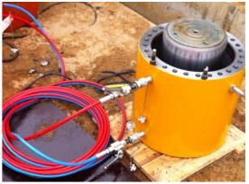
REX
2. J’utilise les outils, y compris les accessoires d’épreuves ou de tests, conformément aux limites fixées par le fabricant.
> TEST EN PRESSION D’UN VERIN
CIRCONSTANCES – FAITS
  Des tests en pression de fonctionnement d’un nouveau vérin hydraulique étaient en cours.
  2 intervenants ont pressurisé l’équipement 3 fois à 500 bars.
  Comme le vérin ne montait pas suffisamment, un 4e test a été réalisé.
  Au 4e test, la boulonnerie de fixation s’est rompue, et la bride supérieure du vérin a été projetée en l’air.
CONSÉQUENCES
Décès de l’un des intervenants qui était penché au-dessus du vérin.
ENSEIGNEMENTS À TIRER
Je m’assure :
de connaitre les recommandations constructeur et les limites d’utilisation du matériel,
de disposer des certificats et manuels d’utilisation,
d’utiliser un vérin hydraulique avec une sécurité intégrée et protégé contre les surpressions.
CAUSES
  Équipement sans certification ni marquage.
  Absence de manuel d’utilisation.
  Absence de permis de travail, et donc d’analyse de risques.
  Tests réalisés à une pression trop élevée.
  Présence d’intervenants à proximité immédiate des équipements haute pression.
Cliquez ici pour accéder au REX

Slide 14
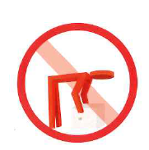
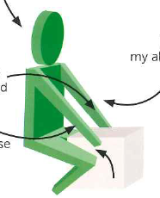
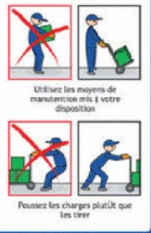
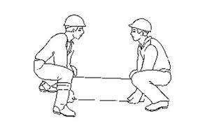
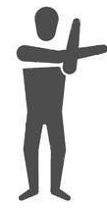

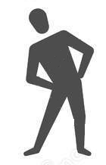

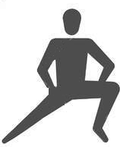

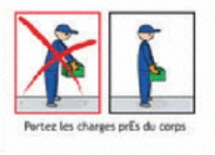
BONNE PRATIQUE
3. Je positionne mon corps pour minimiser
les efforts excessifs.
> COMMENT MINIMISER LES EFFORTS EXCESSIFS ?
Pour soulever une charge,
je garde le dos droit et je plie les genoux
J’utilise les moyens de manutention mis
à disposition. À défaut, je n’hésite pas à me faire aider lors d’une manutention manuelle
Je porte la charge près du corps
Je pousse les charges, plutôt que de les tirer
Avant tout effort physique intense ou prolongé, je m’échauffe.
L’échauffement diminue le risque de blessures en préparant le corps
à l’effort.

Slide 15
03.
Pour aller plus loin

Slide 16
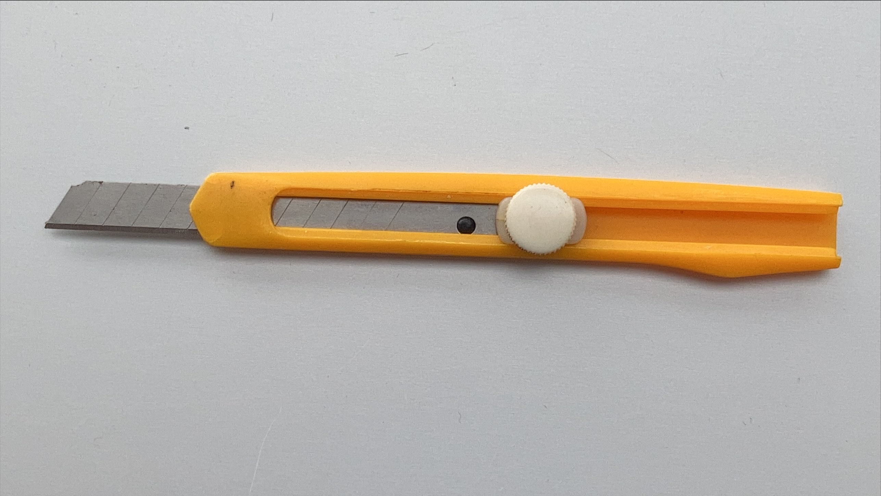
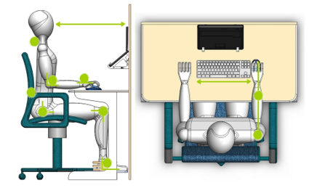
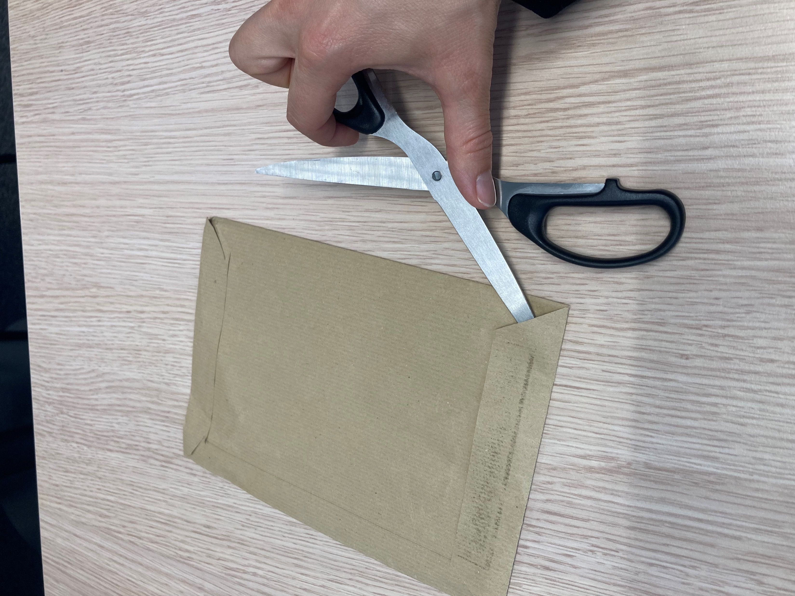
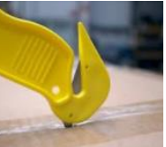
La Règle d’or 3 appliquée aux bureaux
  Coupures, contusions :
  J’utilise uniquement des outils et matériels de bureau sécurisés.
  Les cutters non sécurisés sont interdits.
  J’utilise les outils et matériels de bureau pour les usages auxquels ils sont prévus.
  Je mets au rebut le matériel de bureau non sécurisé (massicot, cutter non sécurisés,…).
  Douleurs, lombalgies, troubles musculo squelettiques :
  J’ajuste mon poste de travail et me positionne de façon à limiter les contraintes posturales.
Au bureau,
je suis aussi concerné(e) !

Slide 17
La main est un outil fragile !
ACCIDENTOLOGIE
ENSEIGNEMENTS À TIRER
Dans la Compagnie, 191 événements TRIR sont dus à des outils à main (2017-2021).
Je sélectionne l’outil le plus adapté à la tâche à réaliser.
Je m’assure de la compatibilité des accessoires et pièces de rechange à utiliser.
J’inspecte mon outil avant chaque utilisation.
J’aménage mon poste de travail (surface de travail rangée, hauteur de travail, fixation de la pièce à travailler, ...) avant de commencer ma tâche.
Je porte des EPI adaptés et agréés.
Ces événements surviennent majoritairement lors de l’utilisation d’objets coupants (cutters, couteaux, ciseaux : 28%), meuleuses (13%), perceuses (8%) ou scies (6%).
CAUSES
Les principales causes de coupure par un outil coupant sont :
l’outillage inadapté,
le dérapage de lames ou l’utilisation de disques usés,
la projection de morceaux de lames ou de disques,
les contacts involontaires lors de la prise en main.

Slide 18
Nos outils et documents
GM-GR-HSE-300 Evaluation des risques professionnels au poste de travail
GM-GR-HSE-404 Prévention des risques ergonomiques liés au travail sur écran
Guides et Manuels HSE Groupe | TotalEnergies Toolbox HSE
E-learning sur les Gestes et postures : https://lizzy.totalenergies.com/
Toolbox HSE – nouvelles Règles d'or :
    Supports généraux : Règles d’or TotalEnergies – Supports généraux
    Supports de déploiement : Règles d’or TotalEnergies – Supports de déploiement
Base REX : Group_HSE_REXDataBase
Safety + (bonnes pratiques par Règle d’or) : https://safetyplus.totalenergies.com/fr
    Quelques bonnes pratiques :
          https://safetyplus.totalenergies.com/fr/contribution/qkbngk?p_route=wall&p_qs=rules%3D2%26desc%3Dmanutention
          https://safetyplus.totalenergies.com/fr/contribution/7jgi9g?p_route=wall&p_qs=rules%3D2%26desc%3Dmanutention
          https://safetyplus.totalenergies.com/fr/contribution/rjzwpc?p_route=wall&p_qs=rules%3D2%26desc%3Dmeuleuse

Slide 19
Lexique
Danger : Propriété intrinsèque d’un produit, d’un équipement, d’un procédé, d’une situation ou d’une action pouvant entraîner un dommage aux personnes, à l’environnement et/ou aux biens.
Risque : Combinaison de la probabilité d'occurrence d'un évènement dangereux et de la gravité de l'impact qui peut résulter de l’exposition au danger.
Evènements HSE :
  Incident : Tout évènement HSE indésirable soudain et daté qui cause une blessure ou maladie, un dommage aux biens ou installations, une perte de production, une atteinte à l’environnement ou à l’image de la Compagnie.
  Presqu’accident : Tout évènement HSE indésirable soudain et daté qui, dans des circonstances légèrement différentes, aurait pu générer des conséquences identiques à celles d’un incident. Un presqu’accident n’a pas de niveau de gravité réelle mais a un niveau de gravité potentielle.
  Anomalie : Toute situation ou tout comportement anormal(e), incluant les déviations à un standard, une spécification, une procédure ou une règle.
HIPO (High Potential) [slide 6] : Incident ou presqu’accident de niveau de gravité réelle ≤ 3* et de niveau de gravité potentielle ≥ 4** dans un ou plusieurs domaines de la grille de cotation Compagnie du niveau de gravité réelle et potentielle des évènements HSE.
REX HSE : Document de partage d’informations sur un évènement HSE, interne ou externe, établi sur la base d’une analyse détaillée et formulant des recommandations.
* Par exemple, les conséquences corporelles dont le niveau de gravité réelle = 3 correspondent à un accident avec arrêt de travail.
** Par exemple, les conséquences corporelles dont le niveau de gravité potentielle = 4 correspondent à un décès.
Notes:
Définitions « risques » et « danger » (GM-GR-HSE-300 « Evaluation des risques professionnels au poste de travail »)
Définitions HIPO, Incident, presqu’accident, anomalie (CR-GR-HSE-100 « Reporting HSE »)

